Slide 1
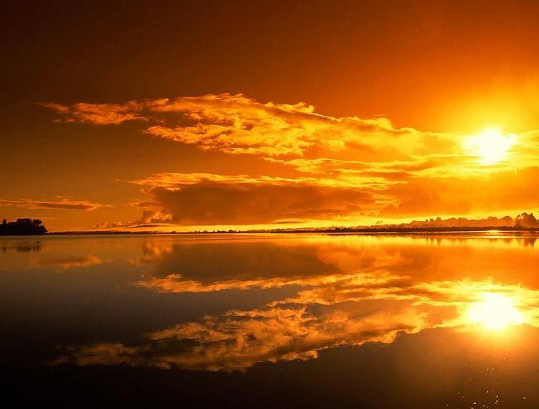
75 лет
Анадырскому
педагогическому училищу народностей Севера

Slide 2
История повествует нам следующее: учитывая серьезные недостатки по комплектованию школ педагогическими кадрами, Далькрайком и Далькрайисполком разработали и осуществили на практике систему подготовки кадров путем открытия ряда специальных учебных заведений непосредственно в национальных районах Дальнего Востока.
В 1935 году в Анадыре начали функционировать краткосрочные курсы по подготовке учителей из числа коренных жителей, окончивших Анадырскую семилетнюю школу. На базе этих курсов проходила ежегодная переподготовка работающих учителей.

Slide 3
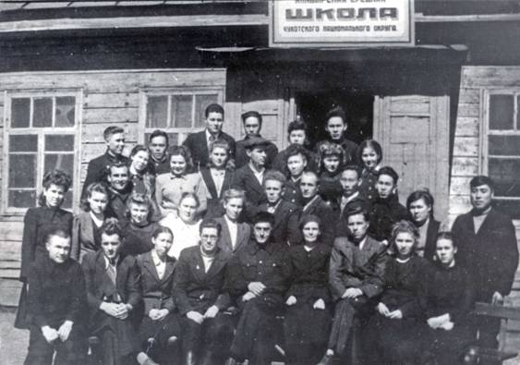
Первый педагогический коллектив, 1939 г.
В 1939 году Президиум Камчатского областного исполнительного комитета принял постановление № 360 об открытии в Анадыре педагогического училища для подготовки учителей начальных классов сельских национальных школ

Slide 4
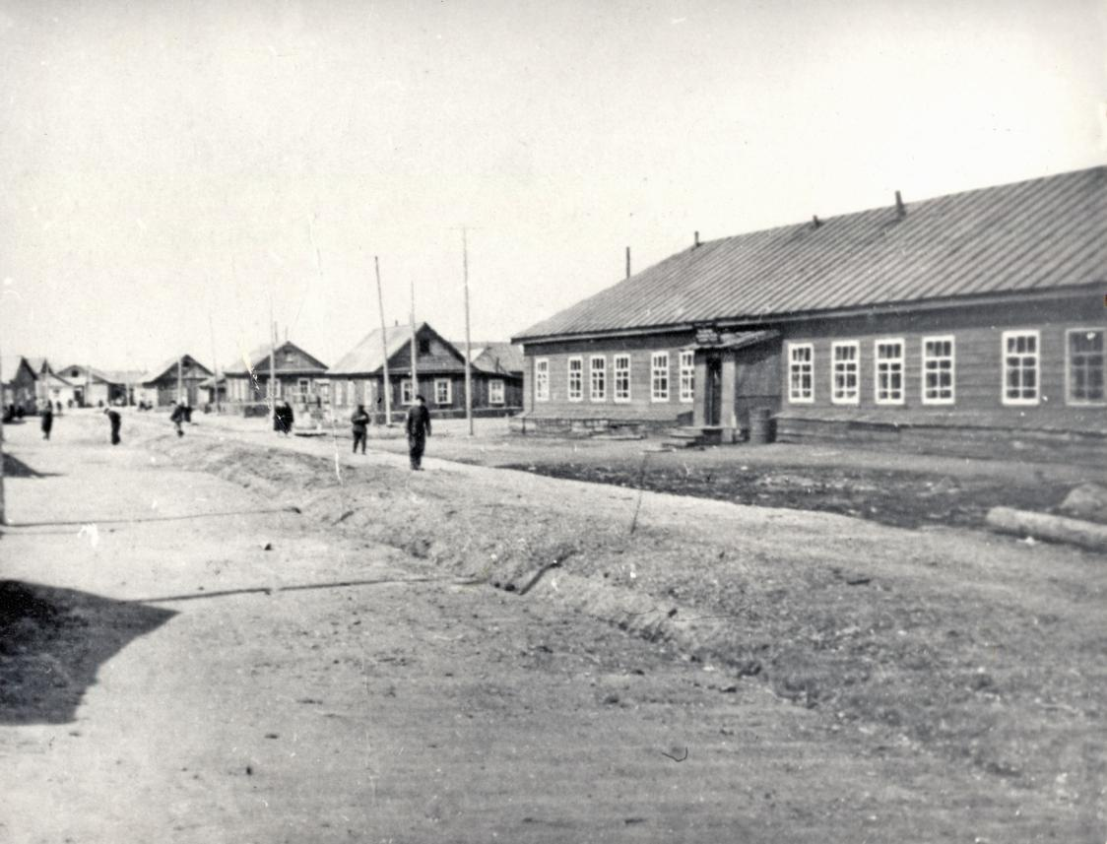
1 октября 1939 года Анадырское педагогическое училище народов Севера было открыто. Располагалось оно в здании на берегу р. Казачка.

Slide 5
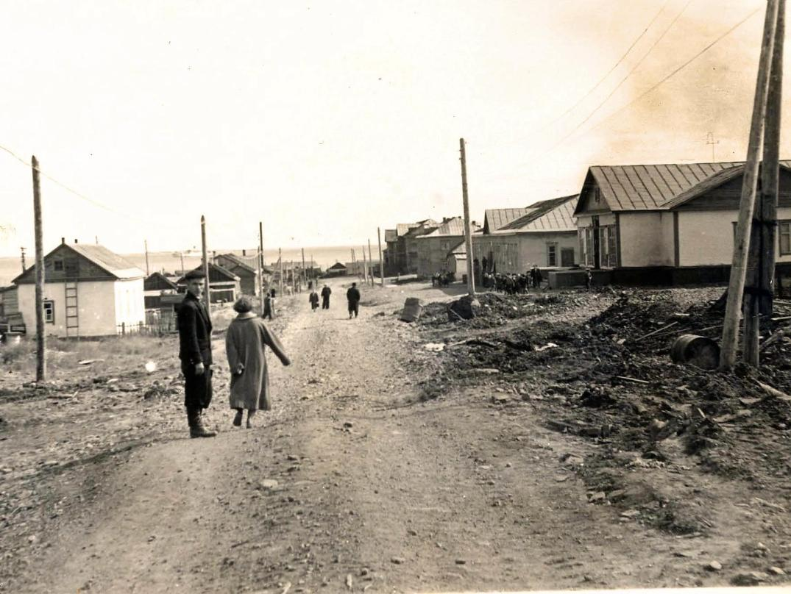
Два длинных одноэтажных здания были общежитием, столовой и учебным корпусом училища. В те годы его воспитанники многое делали сами. Например, на собачьей упряжке и тракторах с санями зимой возили уголь из п.Угольные Копи для нужд училища.
Рыбу ловили сетями возле нынешнего причала

Slide 6
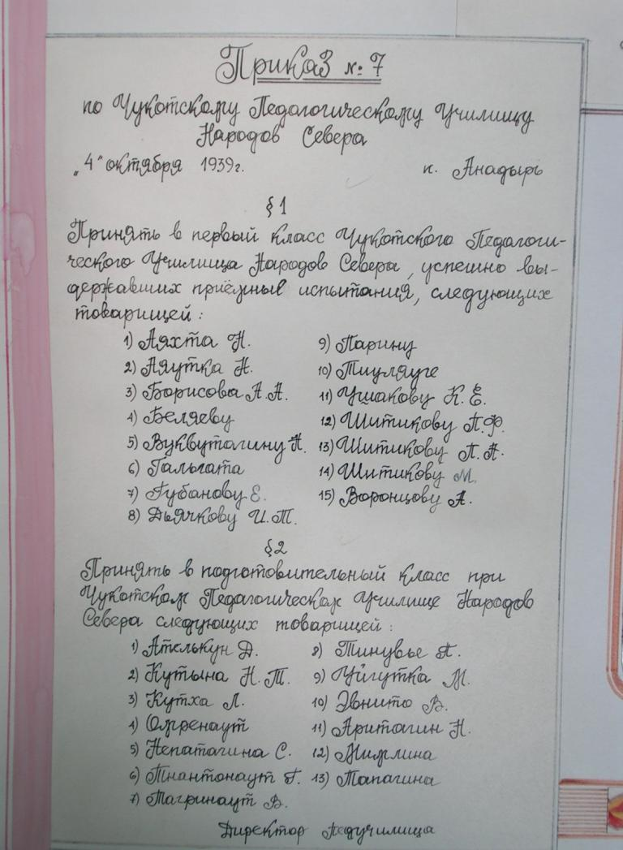
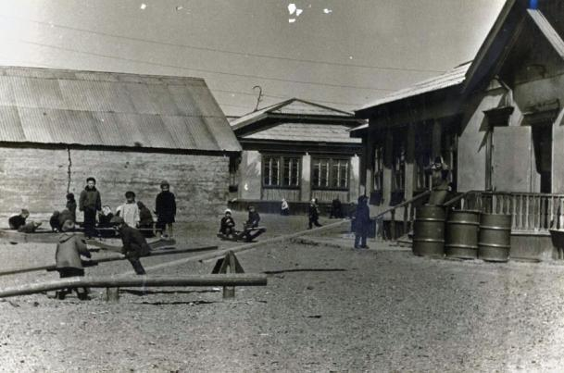
В училище было сформировано 2 класса: подготовительный, на базе 5 классов, и первый, на базе неполной средней школы

Slide 7
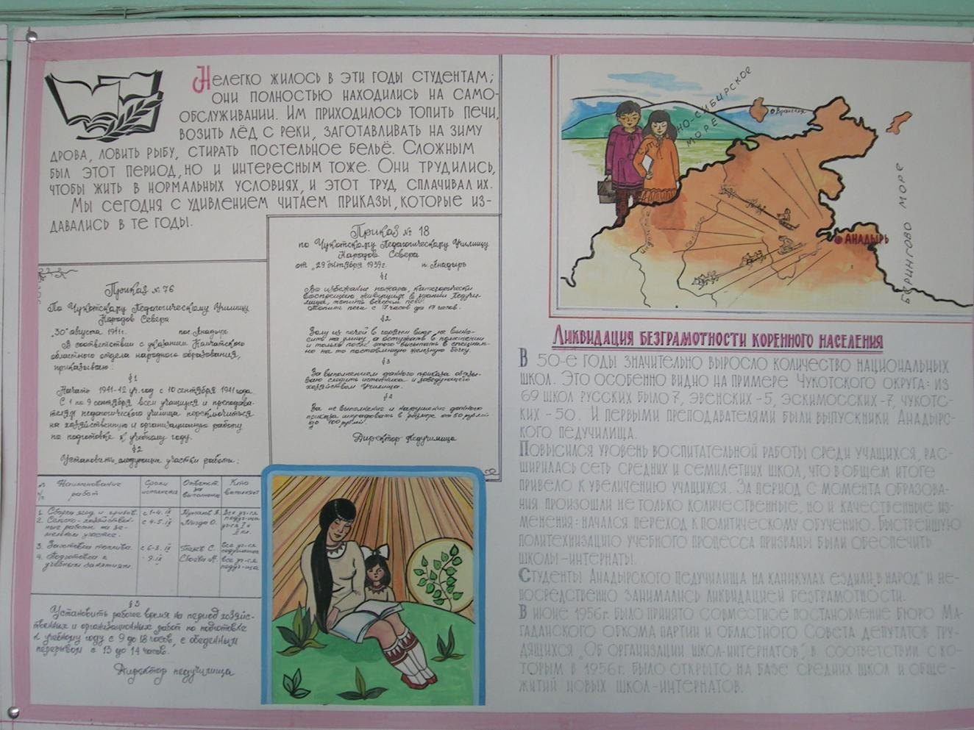

Slide 8
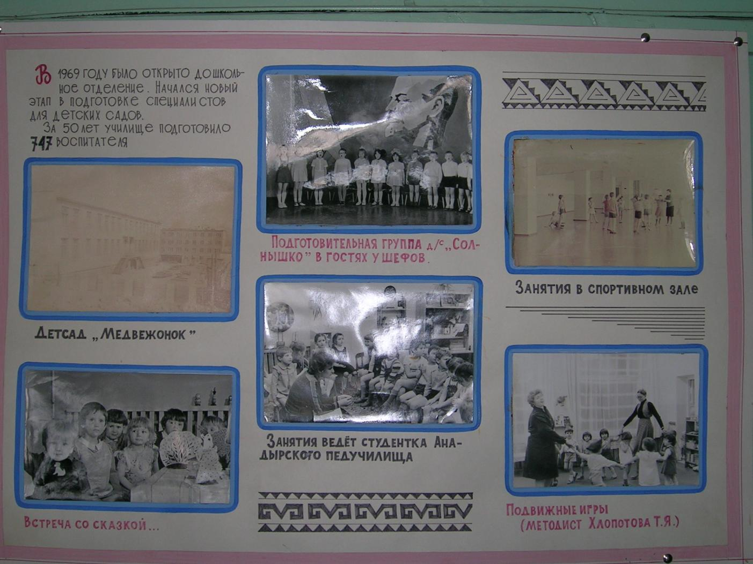

Slide 9
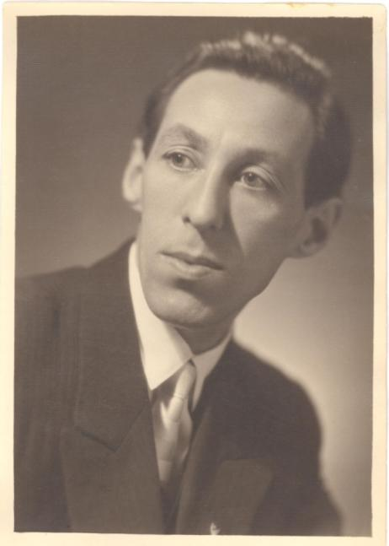
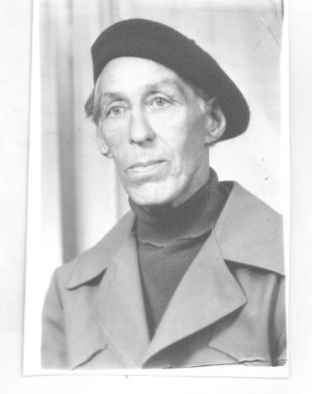
Константин Петрович Синицкий
Один из первых библиотекарей Анадырского педучилища
К.П.Синицкий коренной уроженец Чукотки, родился в Анадыре еще в ту пору, когда город наш именовался постом Ново-Мариинск. Закончил Биробиджанское культпросветучилище, в то время на Чукотке это считалось едва ли не университетским образованием
Литературу любил фанатично, всю жизнь упорно занимался самообразованием, был необыкновенным книголюбом и собрал у себя дома одну из самых крупных в округе личных библиотек

Slide 10
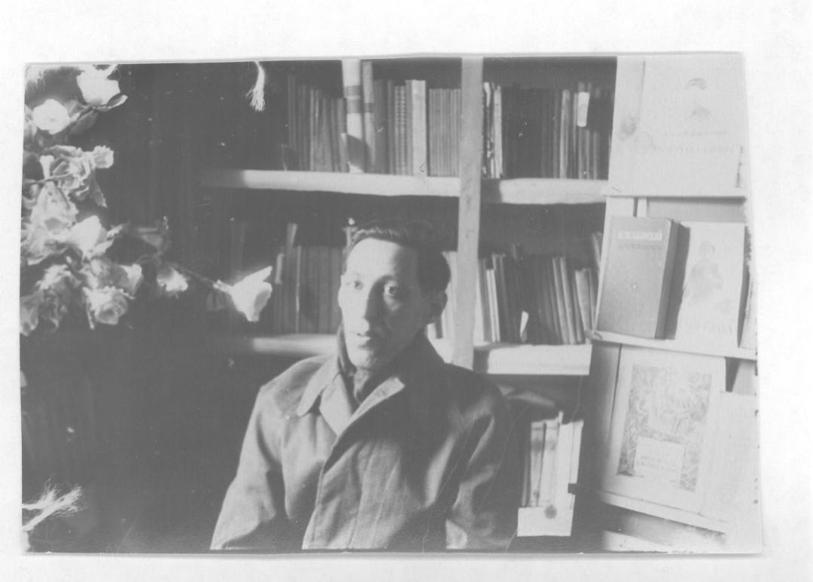
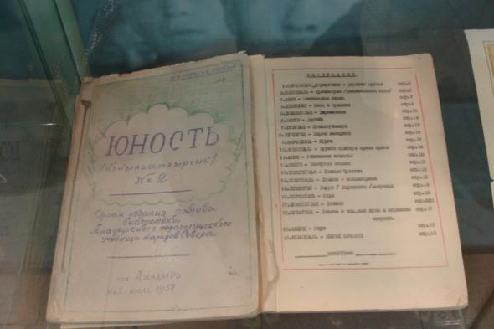
В Анадырском педучилище Константин Петрович
увлеченно и плодотворно проработал немало лет.
Во многом именно его усилиями создавался знаменитый рукописный студенческий литературный журнал «Юность», в котором свои первые литературные творения опубликовали Антонина Кымытваль, Виктор Аречайвун, Юрий Анко и др.

Slide 11
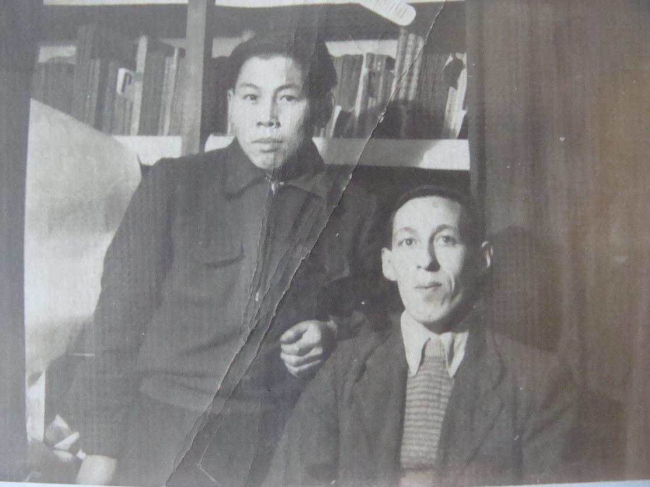
6 января 1953 года. В библиотеке педучилища К.Синицкий с Эттувье, студентом 1-го курса при подготовке к Некрасовскому юбилею.

Slide 12
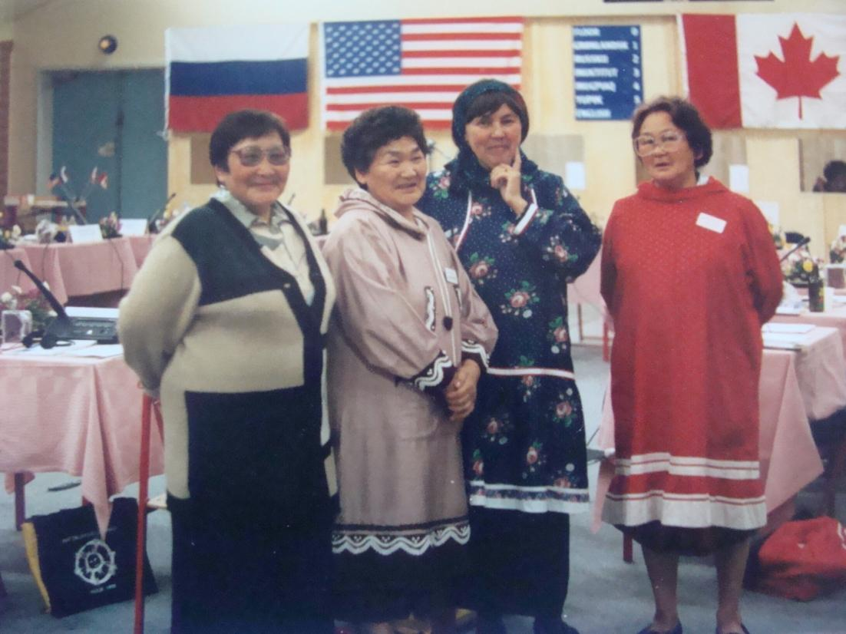
Ветераны педагогики Чукотки, преподаватели эскимосского языка Вера Анкалина, Светлана Тагьёк, Марина Сигунылик, 1950г. Международная конференция в канадском городе Инувик - знакомство с опытом преподавания родного языка. Вторая слева – Маргарита Сергеевна Глухих

Slide 13
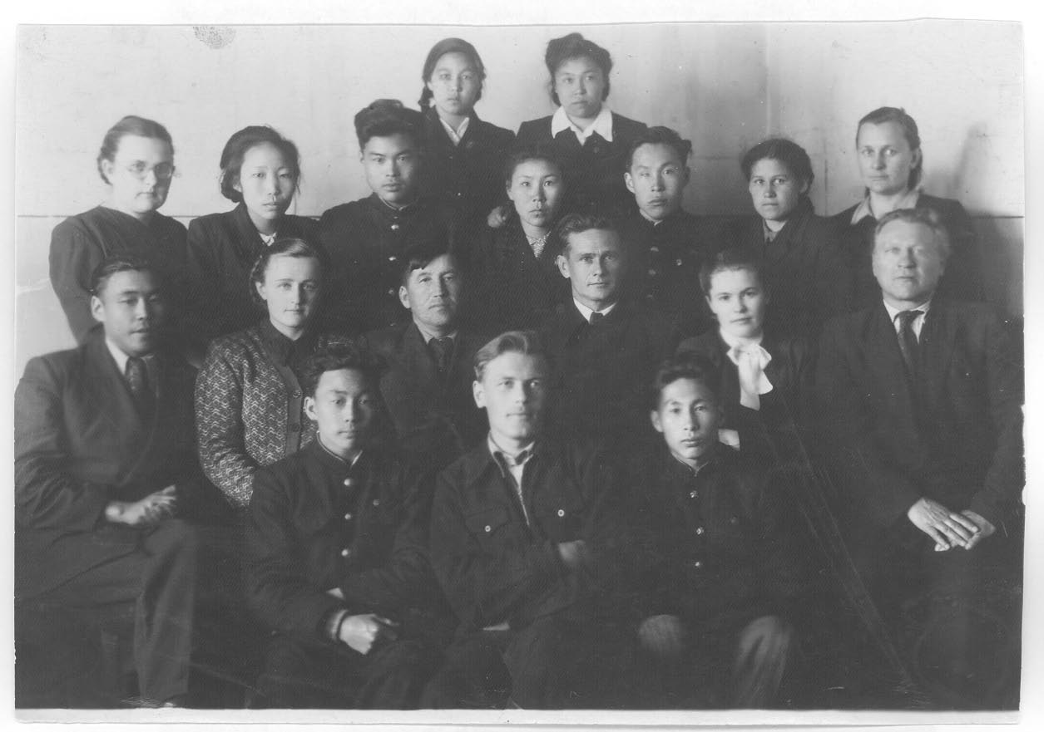
Один из курсов Анадырского педагогического училища 50-х годов. Вместе со студентами – педагоги Ивтэк Березкин, Иосиф Сонин, Вероника Франтова.

Slide 14
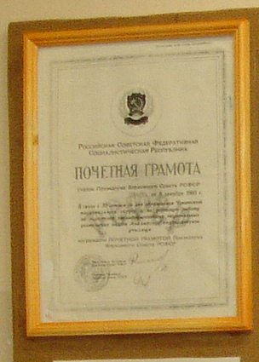
За успешную работу по подготовке квалифицированных национальных кадров и в связи с 30-летием со дня образования Чукотского национального округа Указом Президиума Верховного Совета РСФСР училище было награждено грамотой Президиума Верховного Совета РСФСР (1960).

Slide 15
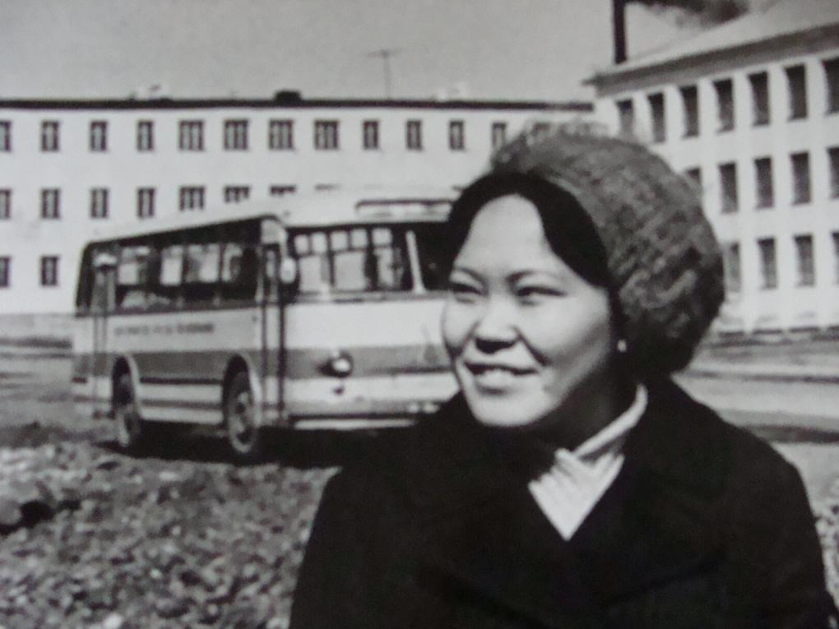
Зимой 1966/1967 учебного года педагогическое училище перевели в новое здание, по адресу: ул. Отке, дом 27 (далее базовая школа, сейчас начальная)
В 1969 году открыли дошкольное отделение, и педучилище стало готовить учителей начальных классов и воспитателей

Slide 16
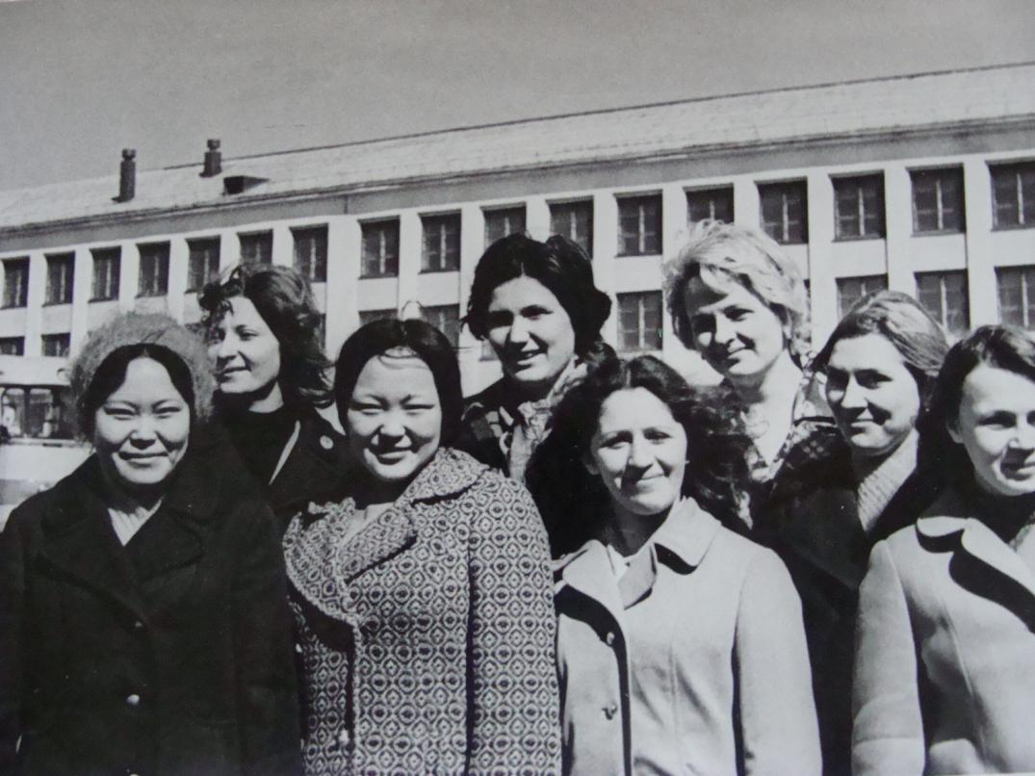
Музей колледжа собирает материал о бывших выпускниках, которые являются гордостью Чукотки, среди которых учителя, поэты, писатели, учёные, журналисты, политические деятели: Надежда Павловна Отке, Анна Дмитриевна Нутэтэгрынэ, Лина Григорьевна Тынель, Н.Р.Макотрик, А.Н.Вулькынэ, Д.П.Коравье, Г.А.Тегрет, Р.М.Рахтытваль, Р.В.Зилотина, В.В.Энмынкау, Н.И.Вааль и многие, многие другие.

Slide 17
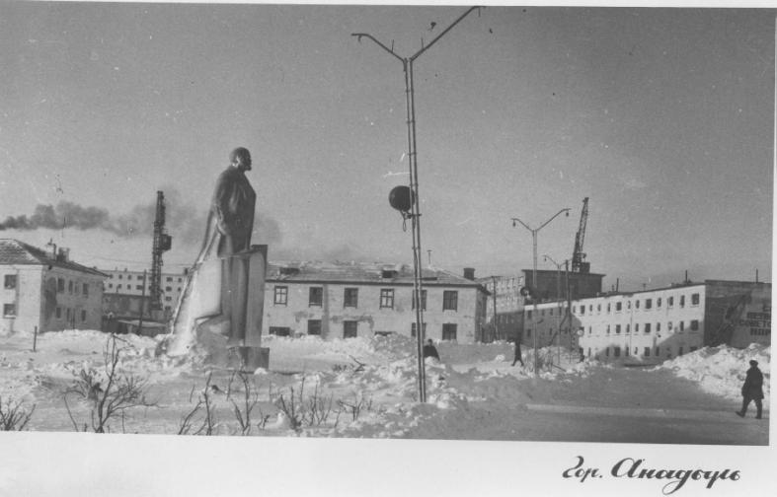
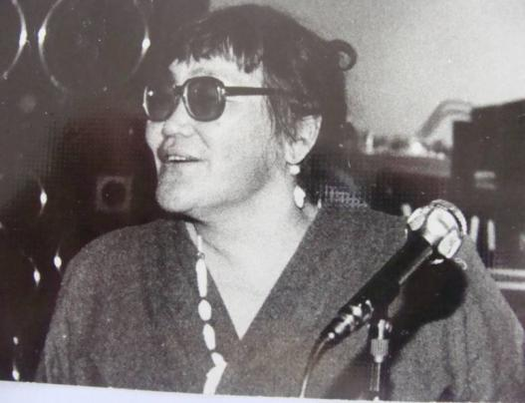
Выпускники Анадырского педучилища: Первая чукотская поэтесса А.Кымытваль, Ю.М.Анко – первый эскимосский поэт,
Валентина Серикова (Кагак) - первая эскимосская пионерка,
Е.Е.Никулина – Заслуженный учитель РСФСР,
И.В.Надтока - Заслуженный учитель РСФСР,
Заслуженная учительница РСФСР М.И. Рыкваткот,
Заслуженный работник культуры РСФСР, талантливая песенница, поэтесса, библиотекарь И.Парина,
В.И.Тынескин, учитель, чукотский поэт.

Slide 18
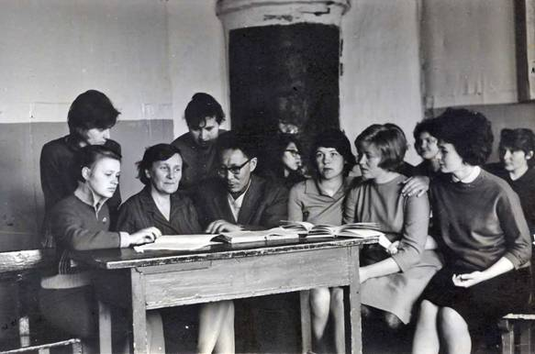
Петр Инэнликей выпускник Анадырского педагогического училища окончил Ленинградский институт имени А.И.Герцена. Окончив аспирантуру, выпустил чукотско-русский словарь из 8 тысяч слов, которым и сейчас пользуются студенты нашего колледжа.

Slide 19
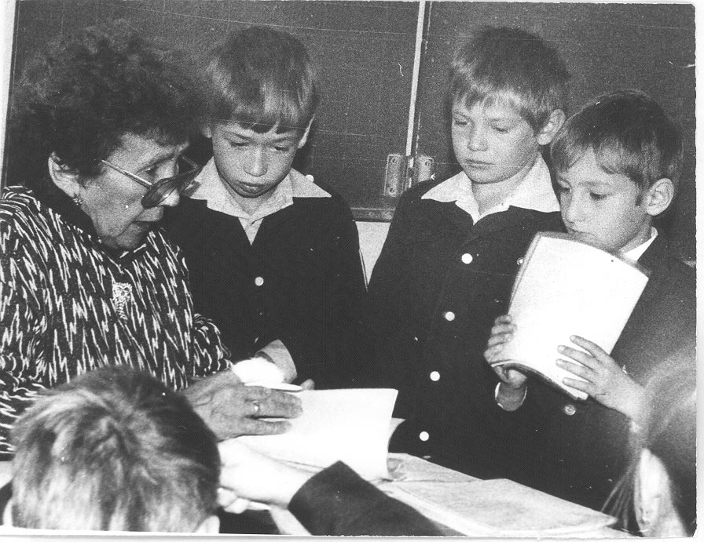
Илиада Васильевна Надтока была в числе первых выпускников Анадырского педагогического училища. Фотообъектив сумел самым волшебным образом уловить крепкую духовную связь Учителя и его учеников.

Slide 20
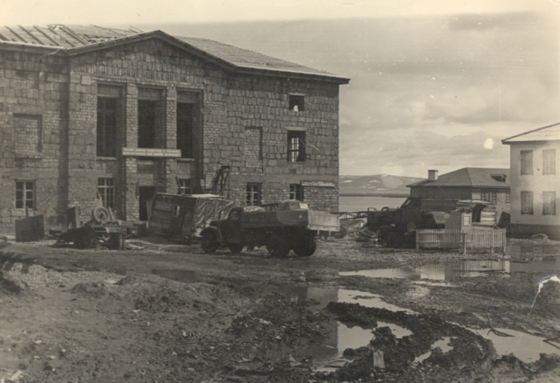
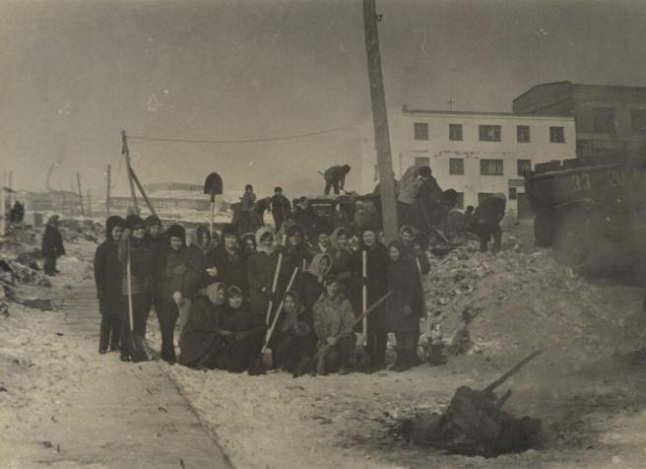
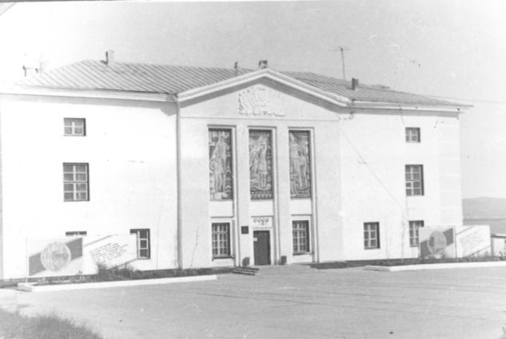
Студенческий трудовой отряд
на строительстве Окружного дома народного творчества

Slide 21

КНИГА ПОЧЕТА УЧИЛИЩА
Первые учителя-наставники:
А.Г. Митрохин, В.В.Ланкин, Е.С.Рубцова, М.Х.Баев, З.Н. Бондарева, Антонина Михайловна Качалова, Борис Федорович Игнатьев, Мария Порфирьевна Бурлачева, Николай Васильевич Никитин, Клавдия Васильевна Кукоева, Елизавета Николаевна Ибрагимова, Ольшевская Е.Ф., Мамонтова,
Виргиния Иннокентьевна Белова,
Леонида Дмитриевна Широкова,
Виктор Егорович Калинкин.

Slide 22
КНИГА ПОЧЕТА УЧИЛИЩА
Вероника Сергеевна Франтова, Барышникова Людмила Алексеевна, Панкова Галина Дмитриевна, Глухова Нелли Васильевна, Калашник Рита Исааковна, Качалова Антонина Михайловна, Овечко Любовь Андреевна, Борисенко Валентина Васильевна, Манасбаева Г.К., Ибрагимова Елизавета Николаевна, Сохацкая Валентина Михайловна, Семенова Ольга Петровна, Хлопотова Татьяна Яковлевна, Ходыш Ида Леонтьевна, Иванова Надежда Петровна,
Захарова Елена Михайловна, Усенко Наталья Валентиновна, Радченко Марина Юрьевна.

Slide 23
КНИГА ПОЧЕТА УЧИЛИЩА
Гермашова Галина Владимировна, Кушко Надежда Владимировна, Вааль Нина Ивановна, Садик Ирина Григорьевна, Цыганко Елена Николаевна, Ушакова Лариса Викторовна, Трескин Константин Константинович, Булатова Алла Захаровна, Гыргольнаут Ирина Григорьевна, Малова Ольга Михайловна, Смирнова Нина Николаевна, Гранина Надежда Павловна, Медведев Венеамин Варсонофиевич, Юрах Наталья Владимировна, Родионова Наталья Петровна, Заяц Лилия Анатольевна, Таян Любовь Владимировна, Антонова Леонилла Валерьевна.
Смольская Янина Чеславовна, Шишов Александр Евгеньевич

Slide 24
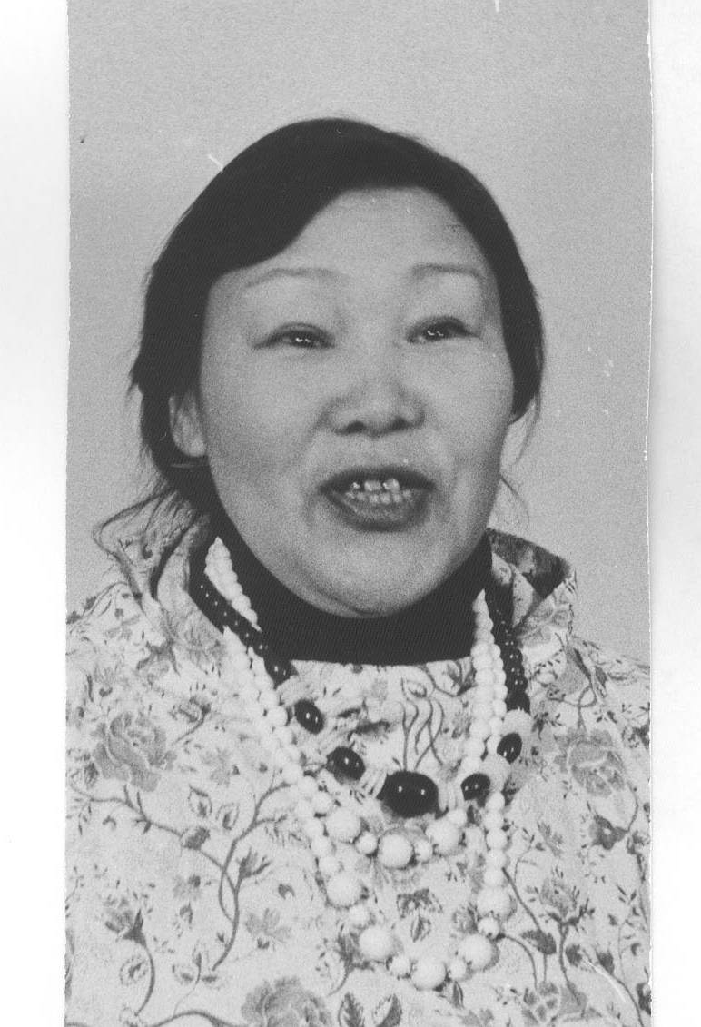
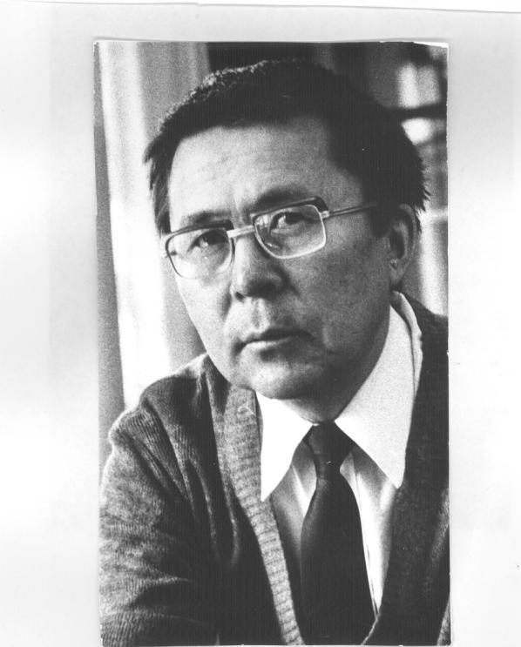
Владимир Рахтылин, лингвист, ученый, специалист в области чукотского языка, кандидат филологических наук. Первый диплом учителя получил в Анадырском педагогическом училище.
Екатерина Александровна Рультынеут, заслуженный работник культуры России, выпускница педучилища.

Slide 25
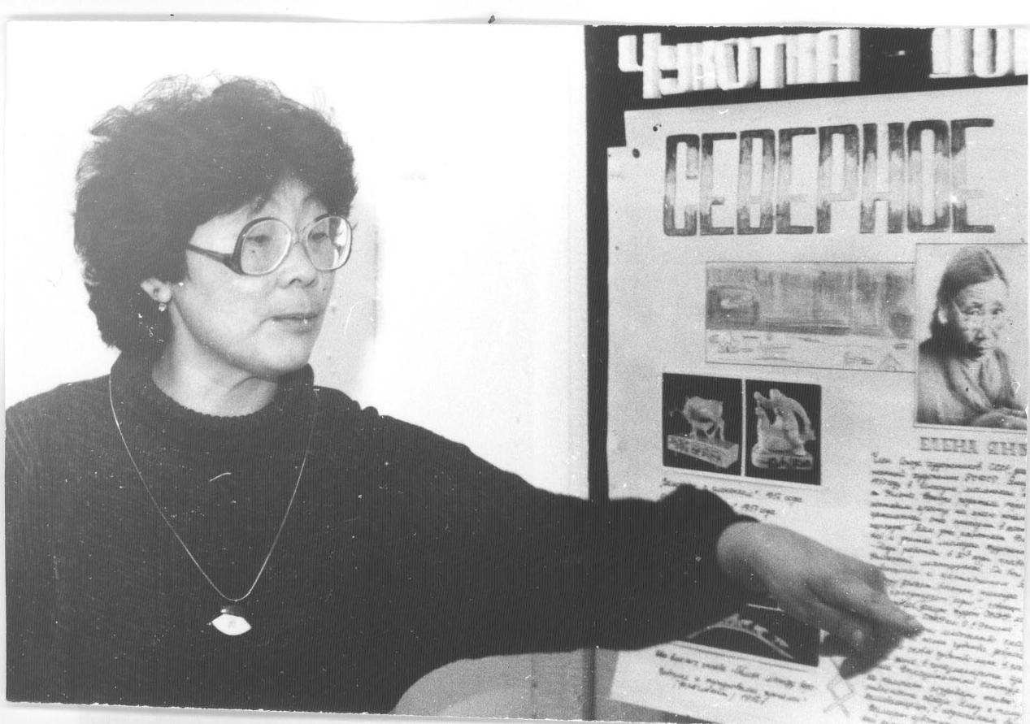
Любовь Верегиргина, учитель начальных классов школы села Конергино Иультинского района. Имеет диплом об окончании Анадырского педагогического училища.

Slide 26
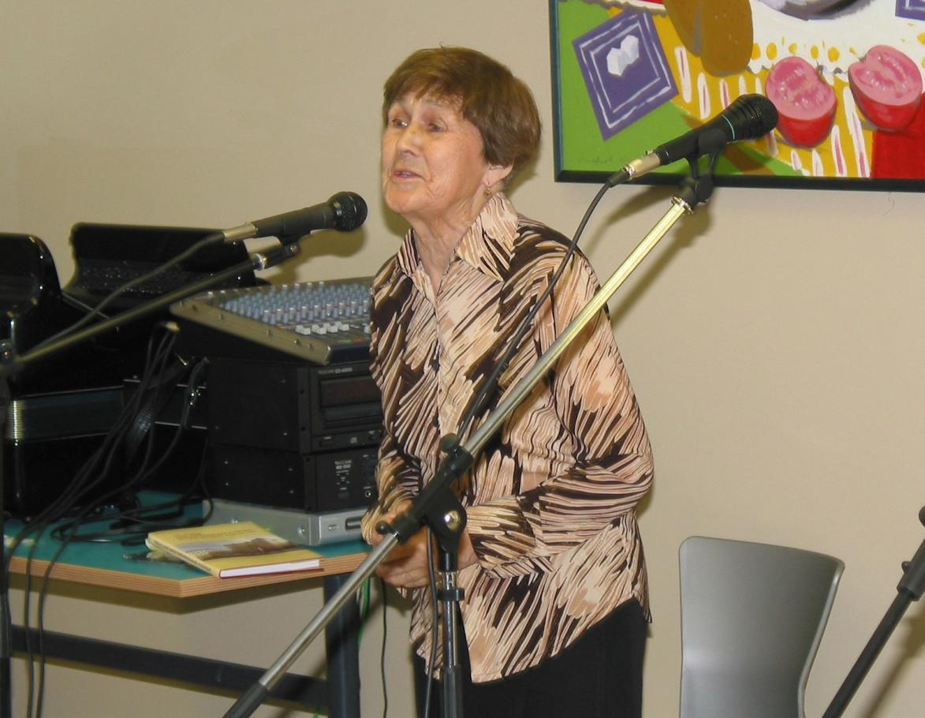
Выпускница Анадырского педагогического училища
народностей Севера 1947 г. Климова Е.П.

Slide 27
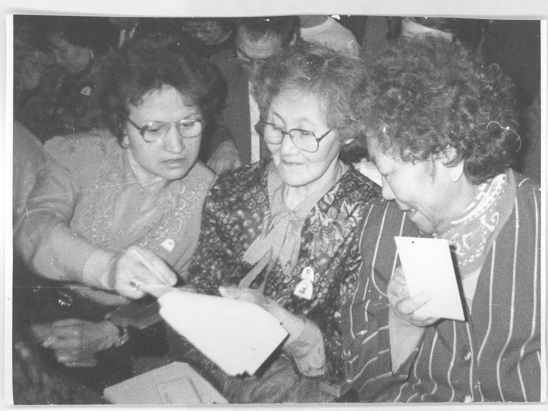
Выпускницы педучилища: Валентина Голубева, Люмила Айнана, Галина Тегрет (Провиденский район)
.

Slide 28
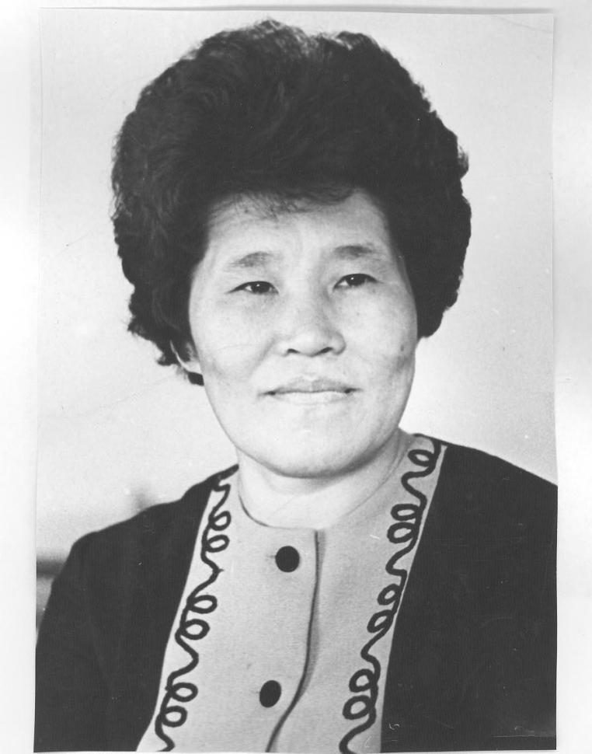
Выпускница Анадырского педагогического училища Лина Григорьевна Тынель.
В конце 60-х годов жители округа избрали её председателем Чукотского окрисполкома и своим депутатом в Верховном Совете СССР.

Slide 29
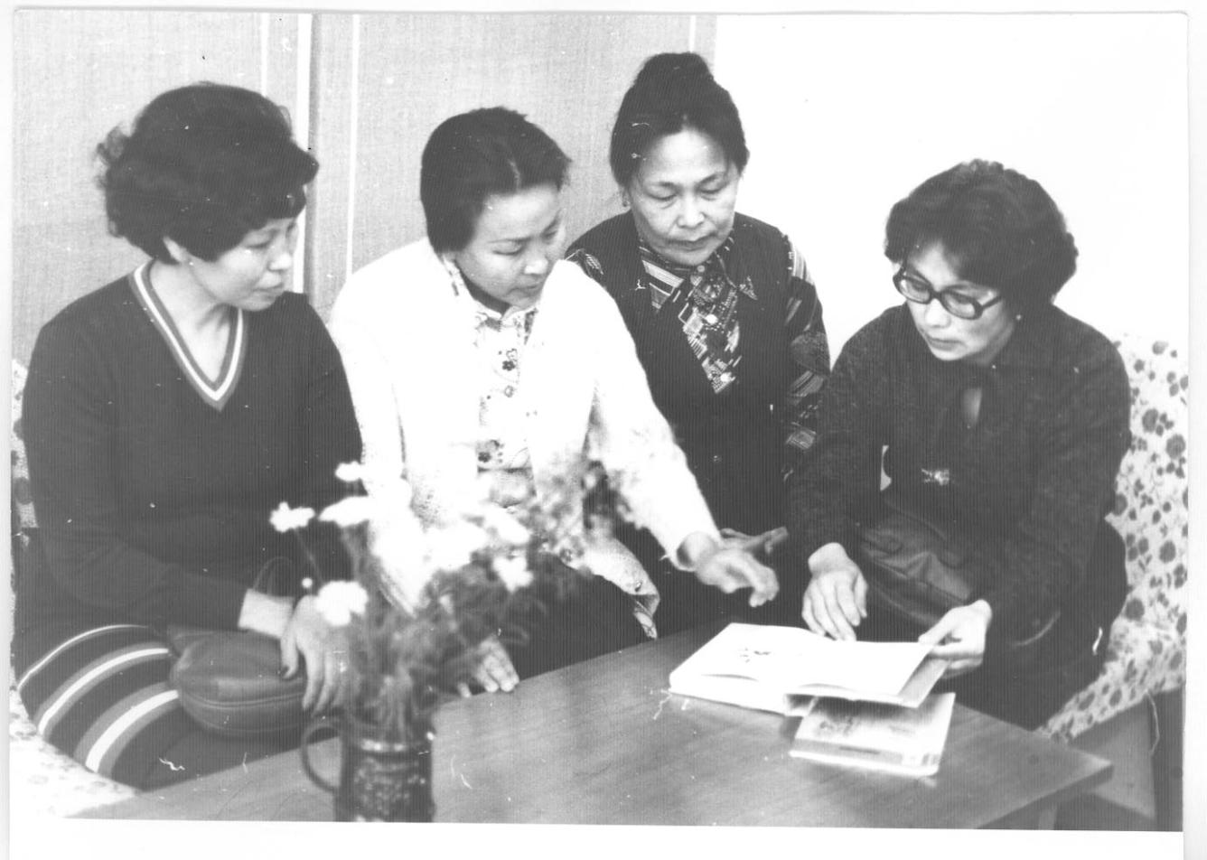
Выпускницы училища Ирина Гыргольнаут, Ирина Бондаренко, Нина Эмынкау и журналист Татьяна Ачиргина.

Slide 30
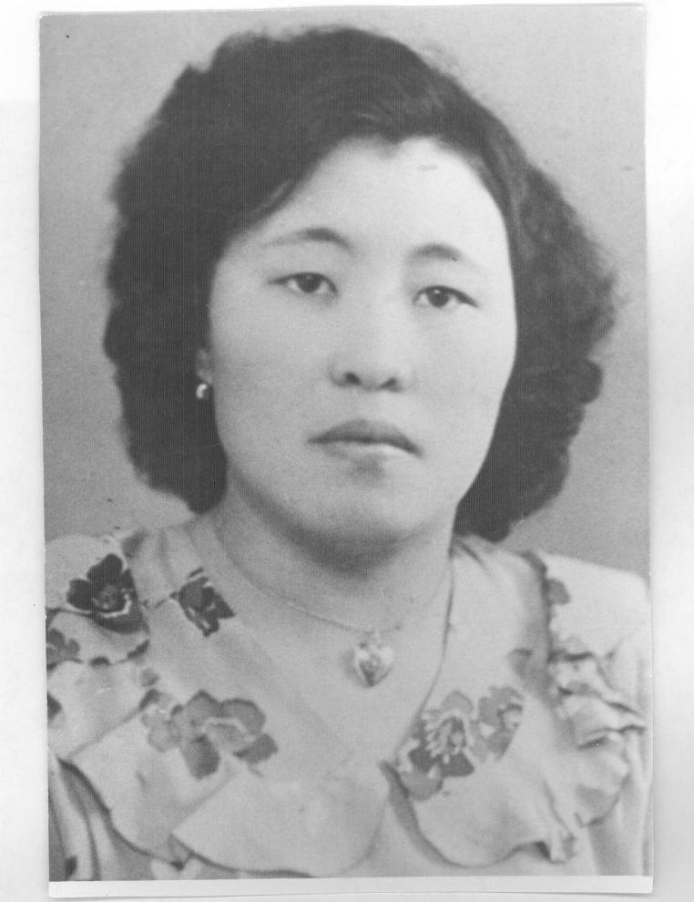
Елизавета Николаевна Дьякова была потомственным учителем.
Ведь её род – тот самый из села Маркова, где работал первый учитель-самоучка Афанасий Ермилович Дьячков.
В 1949 году студентка 4 класса Анадырского педагогического училища народов Севера награждена Почетной грамотой Чукотского окрисполкома за отличную учебу. После окончания училища преподавала в нем, позже стала заведующей учебной частью.

Slide 31
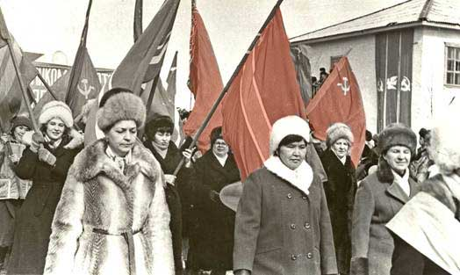
Первомайская демонстрация в г.Анадыре.1983 г.
Слева-направо: Председатель профкома Панкова Г.Д., директор Вааль Н.И.,
секретарь партийной организации Семенова О.П.

Slide 32
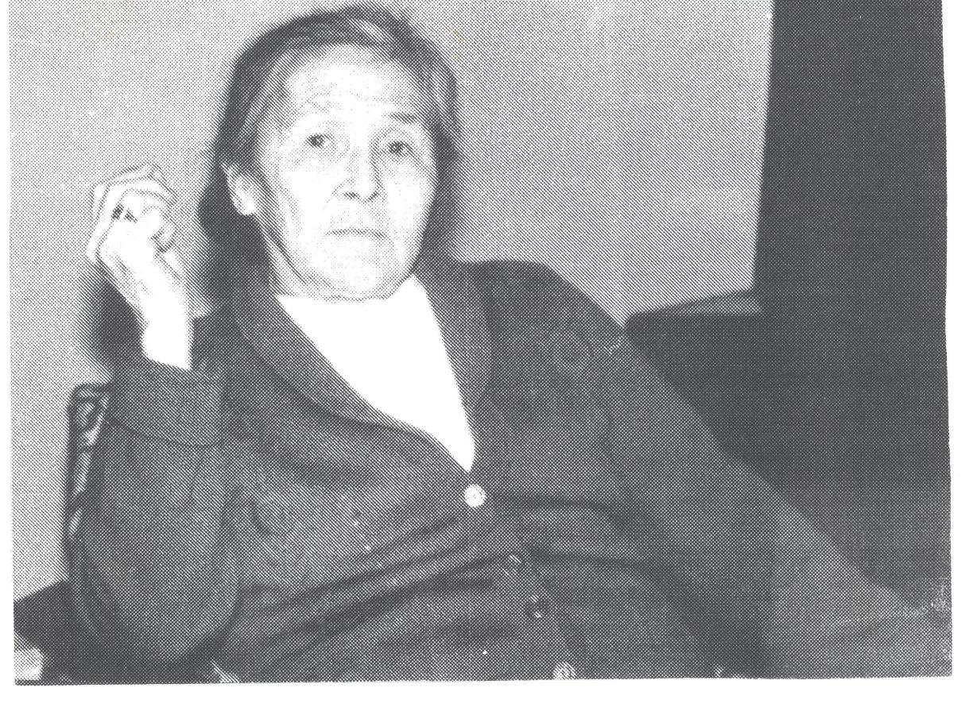
Преподаватель эскимосского языка
Валентина Александровна Кагак-Серикова

Slide 33
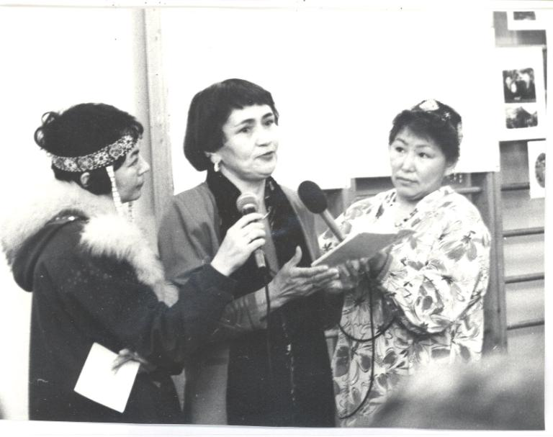
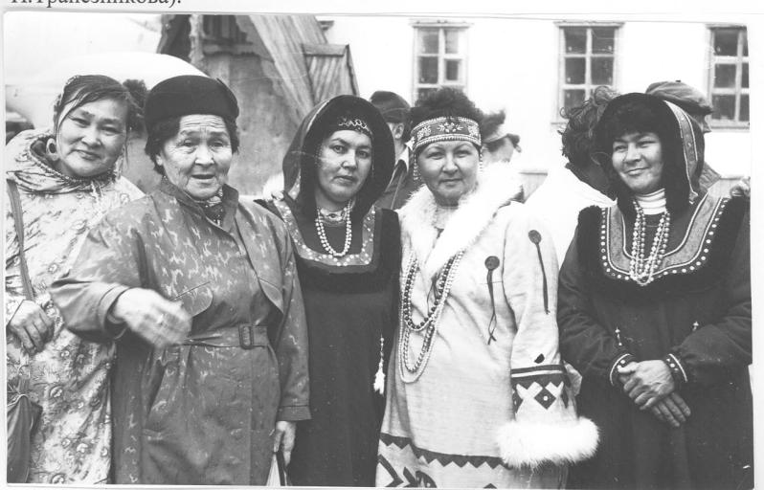
В.А. Кагак-Серикова со своими выпускницами на Празднике кита
в эскимосском селе Сиреники.
На фото слева направо: Е.Теплилек, В.А.Кагак, С.Тагъек, Г.Нанок, Н.Трапезникова.
Выпускница училища, поэтесса Зоя Ненлюмкина (в центре)

Slide 34
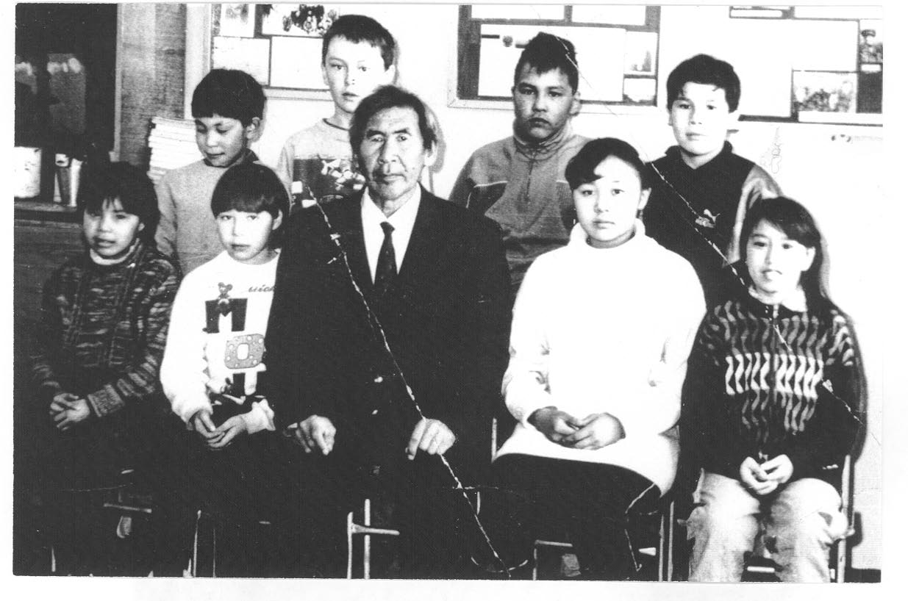
Выпускник В.А. Кагак-Сериковой Глеб Наказик (в центре).
90-е годы Глеб Наказик (с.Ново-Чалино) со своими учениками

Slide 35
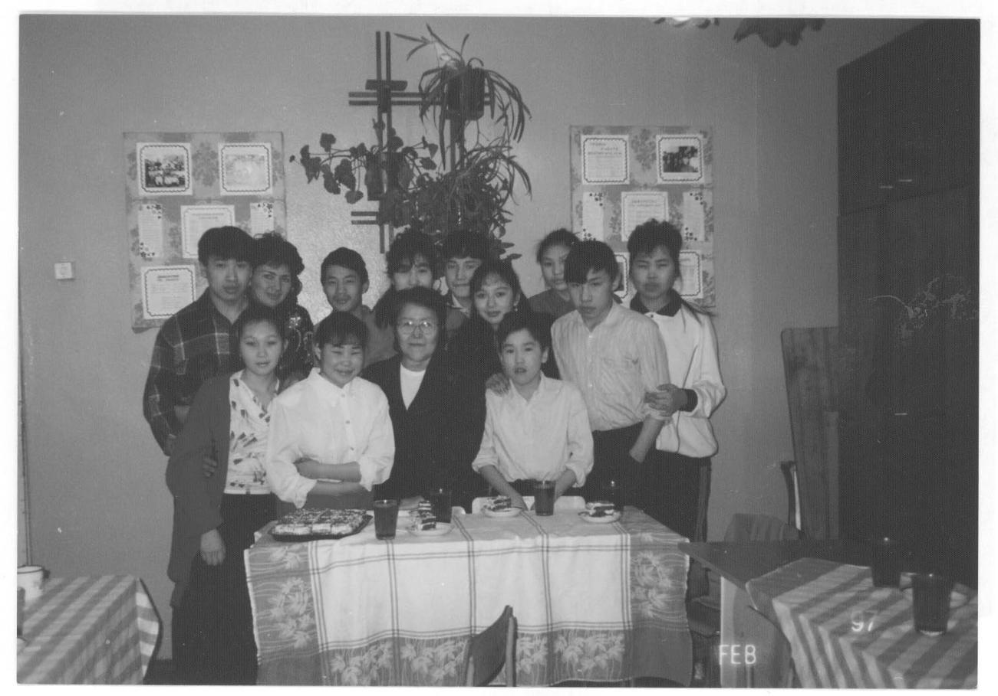
Выпускница педучилища Валентина Хухын (село Лаврентия)
со своими учениками.

Slide 36
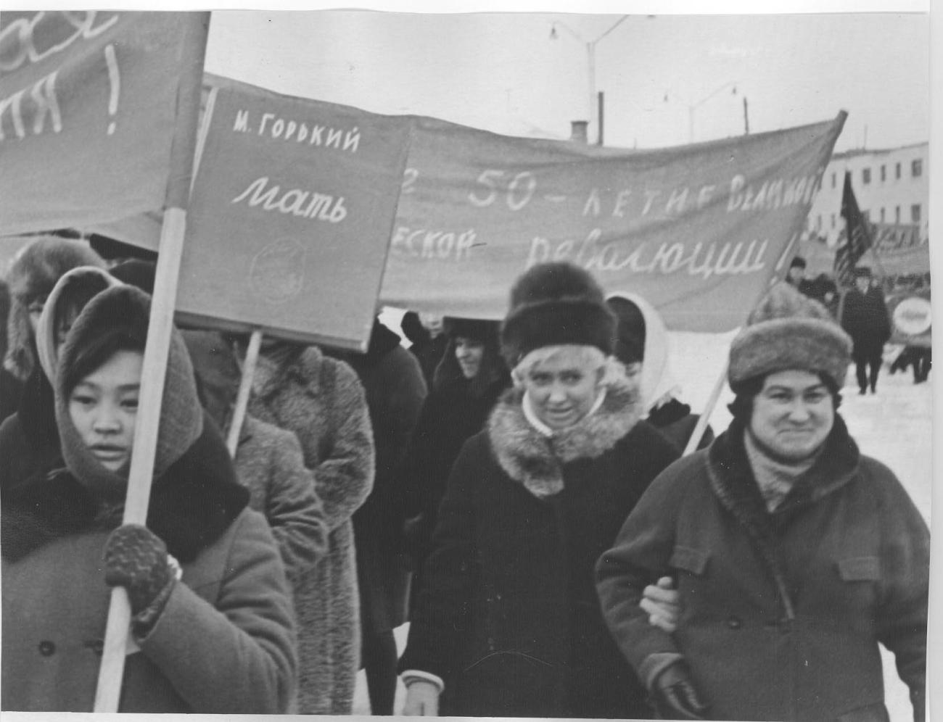
Демонстрация 7 ноября 1967 г.

Slide 37
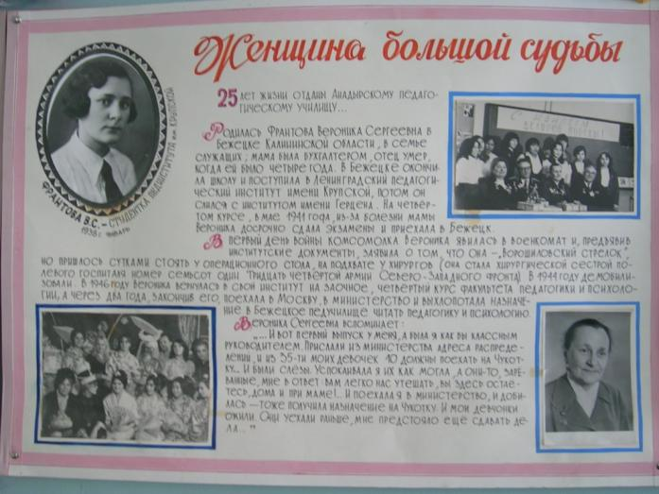
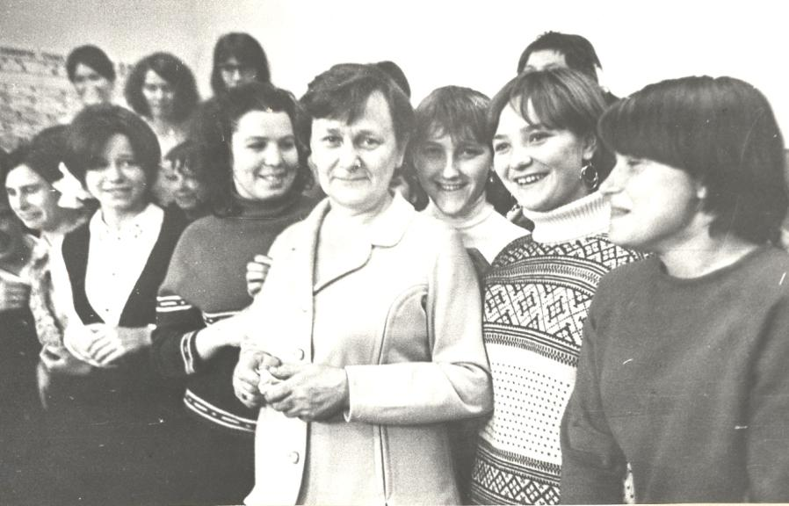
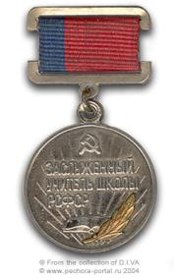


Музей колледжа собирает материалы и по активной деятельности преподавательского коллектива. Одной из первых открыта экспозиция «Женщина – легенда Чукотки», посвященная Веронике Сергеевне Франтовой.

Slide 38
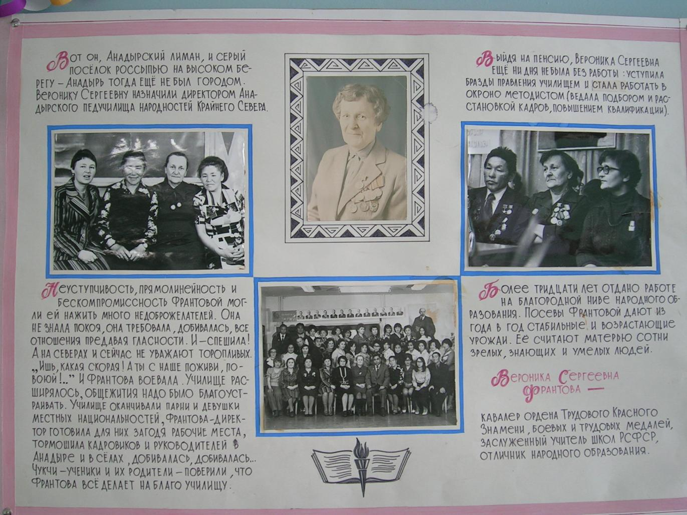

Slide 39
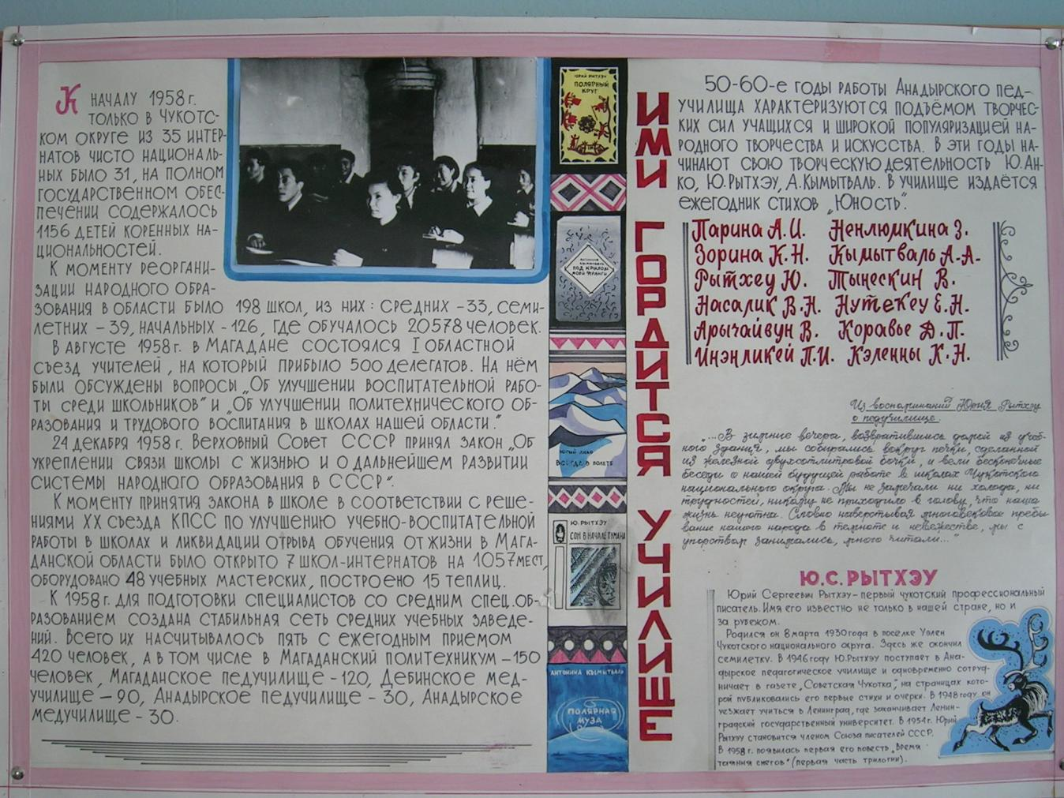

Slide 40
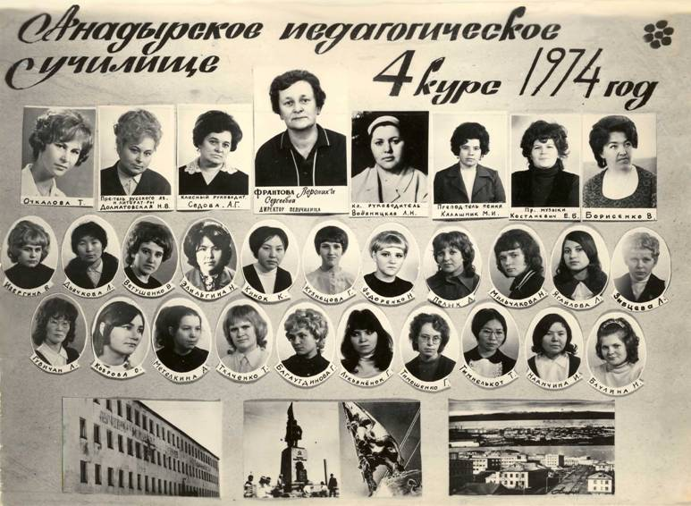

Slide 41
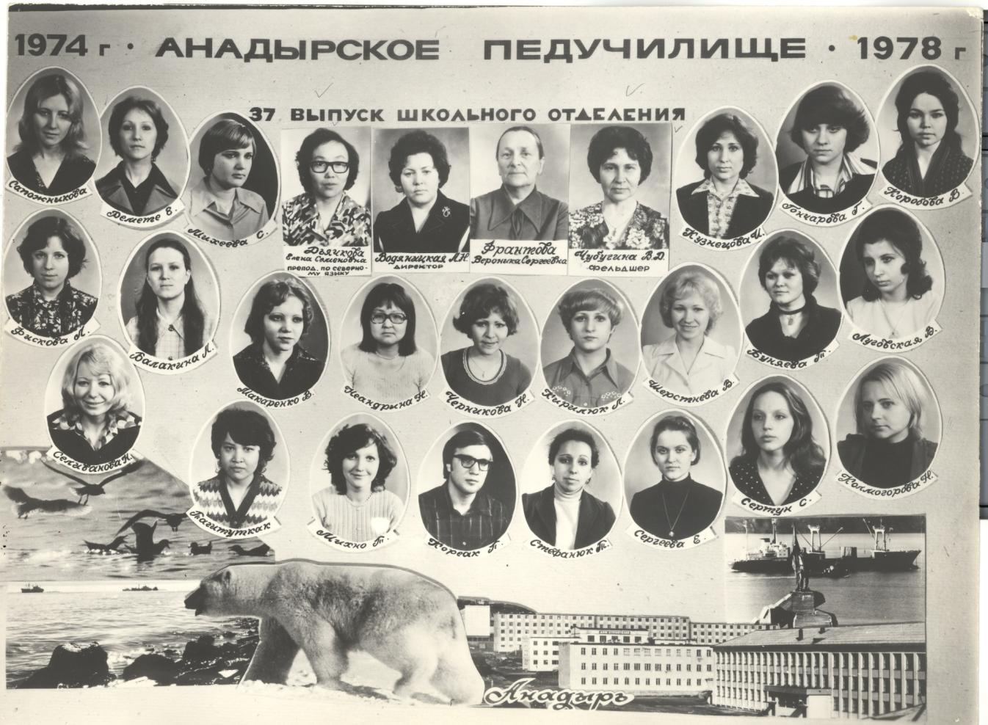

Slide 42
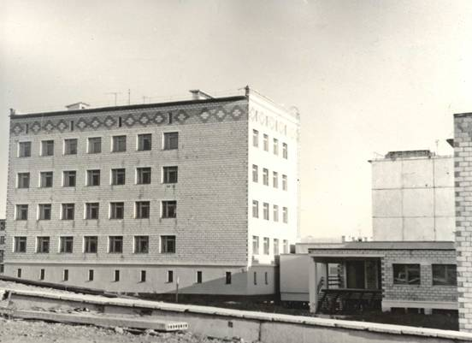
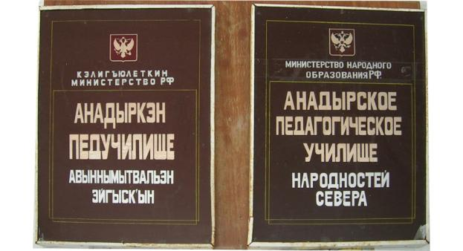
В 1981 году Анадырское педагогическое училище перешло в новое здание по ул. Беринга.

Slide 43
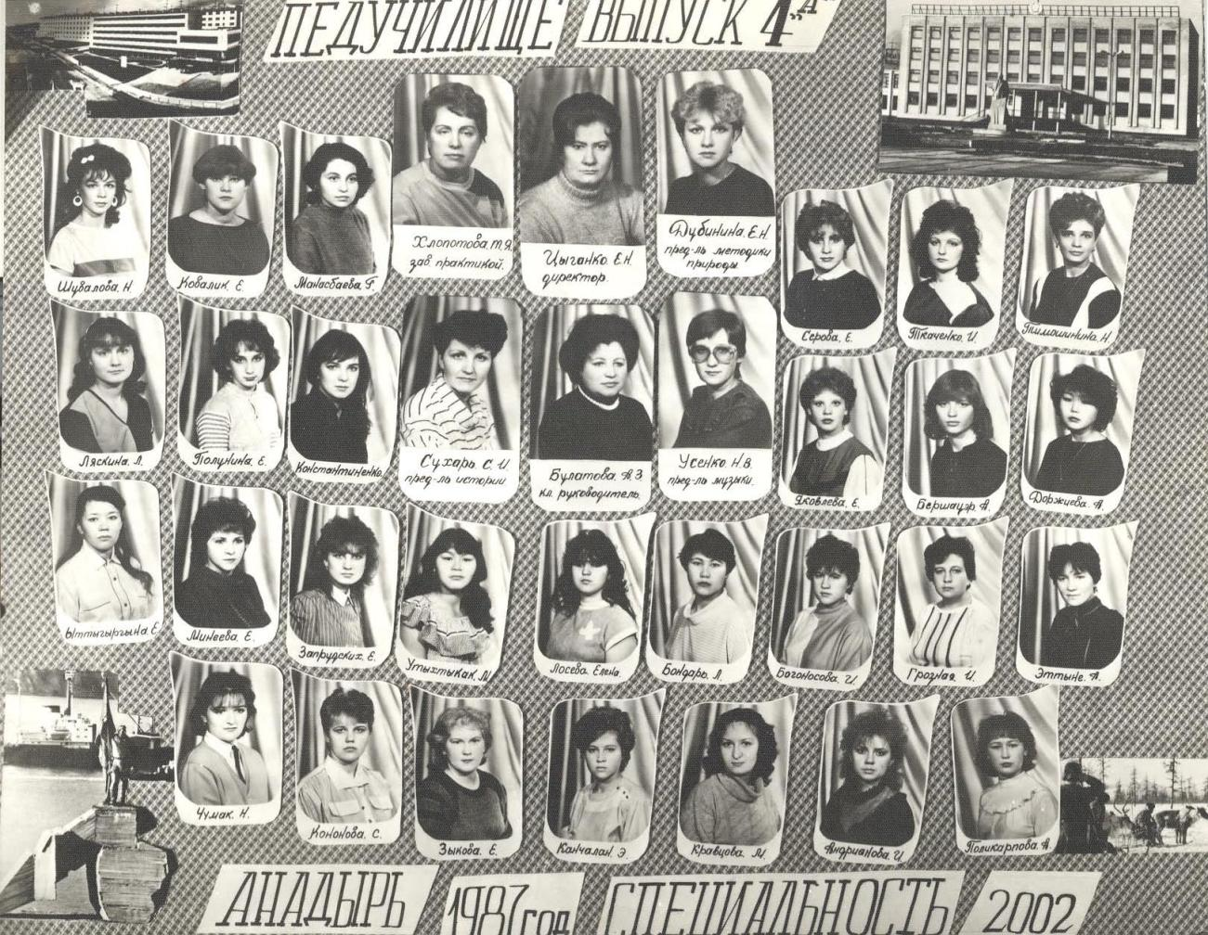

Slide 44


Slide 45


Slide 46


Slide 47


Slide 48

Согласно Приказа Министерства народного образования РСФСР от 24 февраля 1989 года №54
Анадырское педагогическое училище народов Севера преобразовано в
Анадырское педагогическое училище народностей Севера.

Slide 49

55 лет педучилищу. 1994 г.
Первый ряд слева направо: преподаватель Гыргольнаут И.Г.,
первый ученый лингвист Инэнликей П.И., преподаватель Серикова-Кагак В.И.

Slide 50

Преподаватель Смирнова Н.Н. (слева) в кабинете технологии
со студентами Бочкаревой Е. и Арон Н. 1995 г.

Slide 51
Руководителями училища с 1939 года по 1953-й годы были В.П.Магонин, ВВ.Ланкин, А.Г.Митрохин, В.Е.Журба, Б.В.Архангельский, Е.Ф.Ольшевская, И.К.Ломако
С июня 1953 года по сентябрь 1977 года бессменным директором была Вероника Сергеевна Франтова
В 1970-80-х годах училище возглавляли Л.Н.Водяницкая, Н.И.Вааль, Л.Б.Ляховецкая
С 1987-го года по 2002-й директорами были Е.Н.Цыганко, а затем Ушакова Л.В.

Slide 52

Анадырскому
педагогическому училищу народностей Севера
75 лет
1 сентября 2003 года новый студенческий городок распахнул двери для студентов и учащихся Чукотского многопрофильного колледжа, созданного путем слияния Анадырского педагогического училища народностей Севера, Анадырского медицинского училища, Национального колледжа искусств и филиала Санкт-Петербургского промышленно-экономического колледжа в г. Анадырь.

Slide 53


75 лет
Анадырскому
педагогическому училищу
народностей Севера
1 октября 2009 года в Чукотском многопрофильном колледже на отделении педагогики и культуры состоялась торжественная линейка, посвященная 70-летию со дня образования Анадырского педагогического училища.

Slide 54


75 лет
Анадырскому
педагогическому училищу
народностей Севера
Торжественная линейка, посвященная Дню рождения Анадырского педагогического училища.

Slide 55


75 лет
Анадырскому
педагогическому училищу
народностей Севера
Музей Чукотского многопрофильного колледжа
Расширенная экспозиция, посвященная Дню рождения Анадырского педагогического училища

Slide 56



Музей Чукотского многопрофильного колледжа
75 лет
В экспозиции представлены оригинальные документы, фотографии, воспоминания ветеранов и выпускников училища, рассказывающие о жизни коллектива.

Slide 57


Музей Чукотского многопрофильного колледжа
Также представлены редкие архивные документы, копии документов, альбомы – отчеты об экскурсиях в центральные районы страны: по городам-героям, по ленинским местам, деятельность трудовых отрядов, спортивная жизнь студентов училища.
75 лет

Slide 58



75 лет
Музей Чукотского многопрофильного колледжа

Slide 59


Ежегодно курсы отделений колледжа получают поисковые задания, в результате чего значительно увеличивается количество экспонатов музея. Приобретенные экспонаты тщательно изучаются, анализируются и систематизируются по разделам. По этим материалам студенты пишут исследовательские работы, рефераты, готовят сообщения на конференции Школы молодого лидера, научно-практические конференции.

Slide 60


Наиболее значимый вклад в создание экспозиции музея был сделан студенткой отделения педагогики и культуры Ольгой Кислициной. Она собрала значительный материал по нескольким темам: «История и люди поселка Нунлигран», «Первые учителя» и «Выпускники педучилища (колледжа)», они представлены воспоминаниями пенсионеров о первых учителях поселка Нунлигран, рассказами выпускников Анадырского педагогического училища, уникальными фотографиями, письмами бывших студентов колледжа, а ныне студентами ВУЗОВ страны.

Slide 61


Результаты своей поисковой деятельности О.Кислицина представила на конференции «Школы молодого лидера».
На конкурсе научно-исследовательских работ её работа заняла первое место.
Ольга Кислицина готовит материалы для выступления
на Школе молодого лидера.

Slide 62

Преподаватели и студенты колледжа активно примают участие в Керековских педагогических чтениях.
Наши студенты и преподаватели гордятся, что и Александр Григорьевич Керек выпускник педагогического училища
Музей Чукотского многопрофильного колледжа

Slide 63




Никитин Николай Васильевич с 1954 г. по 1958 г. работал преподавателем русского и чукотского языка в Анадырском педагогическом училище. Награжден Почетной грамотой Чукотского окрисполкома.
До сих пор выпускники помнят и не забывают своего учителя.
Студенты Чукотского многопрофильного колледжа совместно с ветеранами города разыскали могилу Николая Васильевича. Отреставрировали и облагородили внешний вид.

Slide 64


Музейный Центр «Наследие Чукотки»
Выставка «Педагогическая поэма» на основе документальных материалов, фотографий, вещественных источников и произведений косторезного искусства из фондового собрания Музейного Центра, посвященная Анадырскому педагогическому училищу
75 лет

Slide 65



Художественная галерея Музейного Центра «Наследие Чукотки»
выставка бывших и нынешних студентов педагогического отделения Чукотского многопрофильного колледжа.
75 лет

Slide 66



Выпуск газеты «Свежий ветер», посвященный Дню рождения Анадырского педагогического училища.
75 лет

Slide 67


Будущие учителя,
молодежь Чукотки, будьте достойны памяти,
труда и уважения ветеранов педагогики,
пусть в жизни вам сопутствует счастье,
труд приносит радость и почёт.
Процветания Вам всем и крепкого здоровья!

Slide 68


